Slide 1
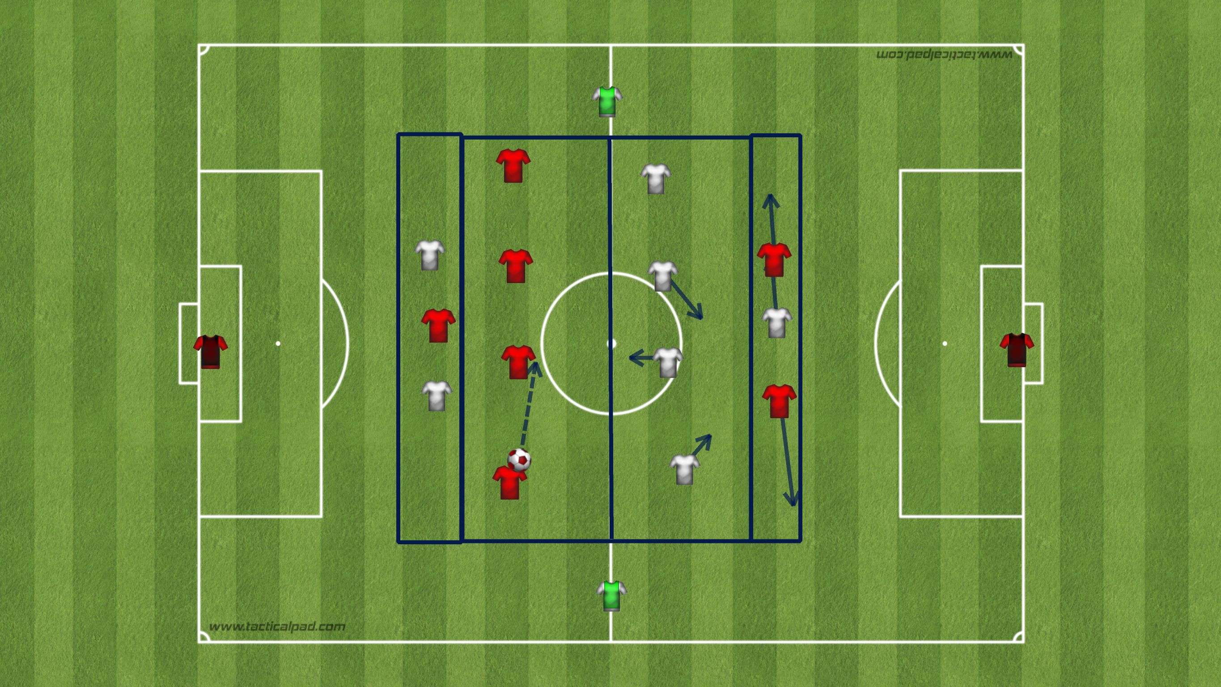
Tarea
Nombre
Conectar y finalizar
6vs6+2 2pp
Nº Jugadores
Nº Porteros
Espacio Ancho x Largo
14
2
40x75
Tiempo Repet.
Repet.
Desc. entre Repe
Series
Desc. Entre Series
Tiempo Total
10´
1
0
2
3´
25´
Descripción
Dividimos la tarea en 4 subespacios y en la profundidad situamos a los porteros. El espacio central está dividido en 2 subespacios y contiguos están otros 2 subespacios mas pequeños. La estructura de los jugadores es: 4 jugadores en el espacio central mas otros 2 en el subespacio contiguo y uno defendiendo el subespacio defensivo. Además colocamos a 2 comodines exteriores para en caso de robo generar superioridades.
El objetivo de la tarea es iniciar con la posesión uno de los equipos tratando de conectar con sus 2 avanzados y atacar portería. En caso de que el equipo que defiende intercepte un pase debe realizar transición y meter gol en portería contraría con la ayuda de los 2 comodines que juegan por fuera.
Los reinicios se alternan tras cada ataque
Variantes
Objetivos Técnicos
Objetivos Tácticos
Otros Objetivos
Hacerlo sin comodines. La tarea se asemejará mas al juego real, puesto que no habrá tanta superioridad.
Pases
Tiros
Remates
regates
Circulaciones para abrir intervalos
Trayectorias de incorporación
Transiciones
Incorporar tareas que se asemejen al ritmo de competición
Generar mentalidad ganadora
Aspectos a Incidir
Circulaciones rápidas saltándonos jugadores para abrir línea de presión rival
Reconocer espacio para realizar pase con siguiente línea. Si no seguir circulando
Los jugadores avanzados fijar/separarse/orientarse
Tapar a poseedor y resto de la línea defensiva cierra espacios
Tras ser superados, girar y defender
Ataque y defensa de área
En transición valorar quién es el lanzador del mismo. Elegir carril de progresión: por fuera/por dentro
Tras perdida cercanos aprietan poseedor, alejados retornos con cambio de eje
Cortar carreras para evitar transición
Imagen
Video

